Slide 1
基本有用的计量经济学 第二章 潜在结果框架

Slide 2
潜在结果框架
Neyman (1923, 1990) 最早在重复随机化实验中提高潜在结果的概念
Rubin (1974) 重新独立提出潜在结果的概念，并将之扩张的观测研究中，形成了目前的RCM，即潜在结果框架。

Slide 3
潜在结果框架
RCM有三个基本要素
潜在结果(potential outcomes)
稳定性假设(SUTVA, Stable Unit Treatment Value Assumption)
分配机制(Assignment mechanism)

Slide 4
潜在结果
因果语言
因为我吃了药，所以头不痛了。
因为他上了大学，所以找了个好工作。
因为她是女孩，所以头发长。
三句话均描述了两个变量之间的相关性。

Slide 5
潜在结果
干预；个体；
没有干预就没有因果(Rubin, 1975)。潜在结果与干预(treatment)有关系。
干预是一项对个体的行动(manipulation, treatment, intervention)，
上大学
实施4万亿刺激计划
我们主要关注二值干预变量。
一项是（积极）干预，active treatment
另一项是（控制）干预。control treatment
对应每个干预状态，就有一个潜在结果。
事前，几个干预状态，几个潜在结果。
事后，只有一个潜在结果，可以观测。

Slide 6
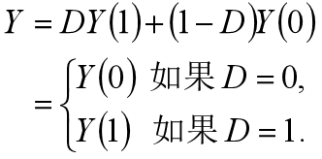
潜在结果
以大学教育对收入的影响为例，每个个体 i 都有两种状态：
D_{i}＝1表示完成大学教育，
D_{i}＝0表示完成高中教育。
每种状态下对应于一种潜在的结果：
Y_{i}(1)，个体 i 完成大学教育时的收入，
Y_{i}(0)，个体 i 未完成大学（完成高中）教育时的收入。
但是，人不可能同时生活在两个世界，个体不可能同时处于两种状态。
观测结果
因果推断的基本问题（Holland, 1986）。
潜在结果和观测结果的区分是现代统计和计量的重要标志。

Slide 7
潜在结果
三个例子：
因为我吃了药，所以头不痛了。
干预非常明确：吃药
“因为”是两种潜在结果的比较。
因为他上了大学，所以找了个好工作。
控制不是特别明确：不上学，可以有很多选择。
在控制状态下的潜在结果不是很明确。
因为她是女孩，所以头发长。
控制状态不明确。
没有明确的干预

Slide 8
因果效应的定义
第1个例子中，有4种可能的比较

Slide 9
因果效应的定义
对于某一特征个体“你”，结果可能是
因果效应：
关于因果效应的定义：
1. 因果效应依赖于潜在结果，但与哪一个潜在结果会被观测到无关。
2. 因果效应是干预后同一时间、同一个体潜在结果的比较。

Slide 10
因果效应推断
因为只能观察到一个潜在结果
因果推断需要多个个体
同一个体不同时间
同一时间不同个体

Slide 11
稳定性假设
稳定个体干预值假设(The stable unit treatment value assumption, SUTVA, Rubin, 1980)
含义：
没有交互影响。
干预水平是一致的，明确的。

Slide 12
分配机制（Assignment Mechanism）
分配机制描述个体接受干预或控制是如何决定的？
分配机制是决定哪个潜在结果实现，哪个潜在结果不实现的机制。

Slide 13
分配机制（Assignment Mechanism）
因果推断中分配机制非常关键。
不能简单的比较不同干预状态下的观测结果，
为了得到正确的因果效应，必须了解分配机制。

Slide 14
分配机制（Assignment Mechanism）
在估计因果效应时，对于特定个体，我们必须要以反事实结果进行预测或估计。
这种估计往往是很困难的，涉及到对分配机制的假设。
为了估计分配机制，我们往往需要一些干预前变量(pretreatment variables) 或协变量(covariates)。
个体属性：性别、民族
干预实施之前的变量：培训前的收入水平，社会经济特征等。
基本特点：这些变量不变或取值在干预变量实现之前，均不受到干预变量的影响。

Slide 15
分配机制（Assignment Mechanism）
四个基本特征：
1. 个体性。个体接受干预的概率仅依赖于个体的先决变量和潜在结果，则称分配机制具有个体性。
2. 概率性。个体接受干预的概率在（0，1）之间。
3. 非混杂性（unconfoundedness, CIA）。个体接受干预的可能性不依赖于潜在结果。
4. 分配机制的函数形式是否已知。

Slide 16
分类：
随机实验 vs 观测研究
随机化实验：满足概率性及函数形式已知，每个个体都有被干预的可能性，并且干预概率已知。
观测研究，函数形式未知。
另一种分类：
经典随机实验：满足4个特征。
规则分配机制(Regular Assignment Mechanism)：满足前3个特征。
不规则分配机制。

Slide 17
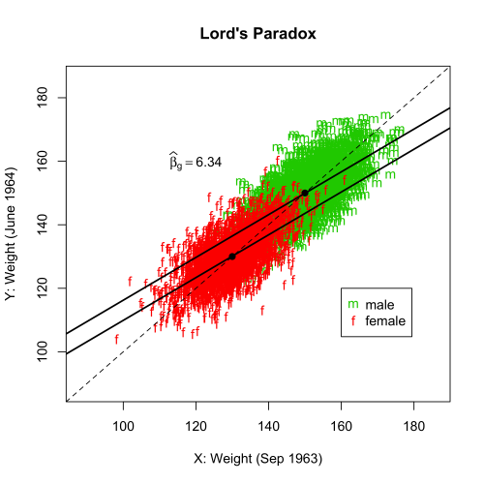
潜在结果和Lord's Paradox
X：入学时体重
Y：1年后的体重
目的：考察食堂对学生体重的影响。
D＝1表示吃食堂

Slide 18
因果效应测度(causal estimands)
假设考察总体有N个个体，i = 1,..., N.
D_{i} 表示两个干预状态D_{i} ={0,1}.
个体因果效应：Y_{i}(1) - Y_{i}(0).
平均因果效应(ACE/ATE):
干预组因果效应(ATT):
控制组因果效应(ATC):

Slide 19
因果效应测度(causal estimands)

Slide 20

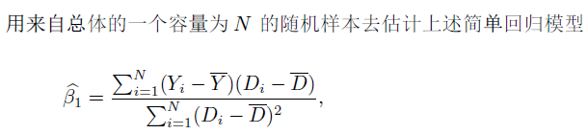
因果效应测度和回归分析

Slide 21
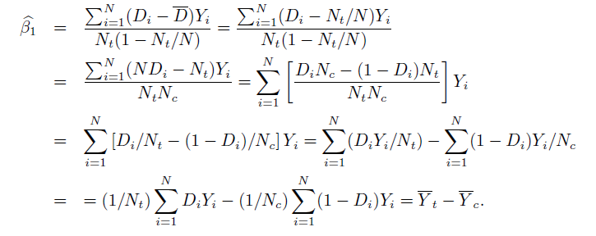



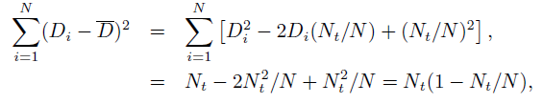

Slide 22
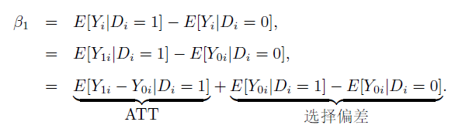

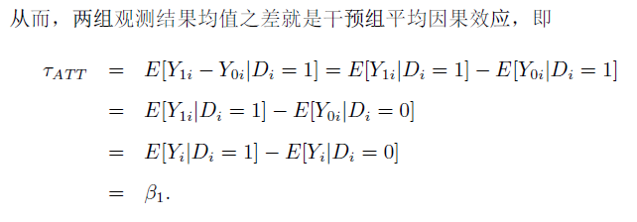
OLS回归系数与因果效应参数

Slide 23
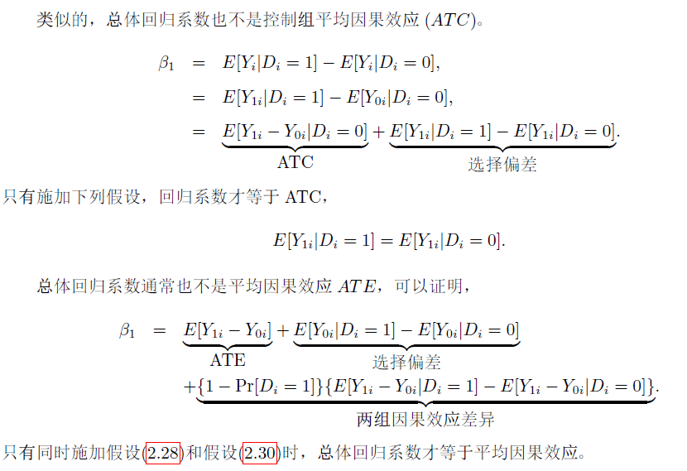
OLS回归系数与因果效应参数

Slide 24
基本框架：小结
潜在结果
稳定性假设
分配机制
非混杂性（unconfoundedness, CIA）
Causal estimands, ATE, ATT, ATC

